Slide 1
5 . 4
Множення
раціональних чисел
- 5 . 4
6 клас
5 . (-4)
29.03.2021
- 5 . ( ⁻ 4)

Slide 2
Множення раціональних чисел
5 . 4
https://youtu.be/X5FsavEq5Xo
Умовимося, додатні числа зв'язувати з словом "друг", а від’ємні числа із словом "ворог", древні вживали цікаве правило множення :
Друг мого друга- мій друг (+ . + = +)
Друг мого ворога - мій ворог (+ . - = - )
Ворог мого друга - мій ворог (- . + = - )
Ворог мого ворога - мій друг (- . - = +)
- 5 . 4
5 . (-4)
- 5 . ( ⁻ 4)

Slide 3
Щоб помножити два числа з різними знаками, треба помножити їх модулі і перед отриманим добутком поставити знак «-» .
5 . 12 = - (|-5| . |12|) = - (5 . 12 ) = - 60
24 . (-3) = - (|24| . |-3|) = -(24 . 3) = - 72
5 . 4
- 5 . 4
Щоб помножити два числа з однаковими знаками, треба помножити їх модулі (отримаємо число додатне).
13 . 2 = |+13| . |+2| = + (13 . 2) = + 26 = 26
8 . (-4) = |- 8| . | -4| = 8 . 4 = 32
5 . (-4)
- 5 . ( ⁻ 4)
§ 28 стор.212

Slide 4
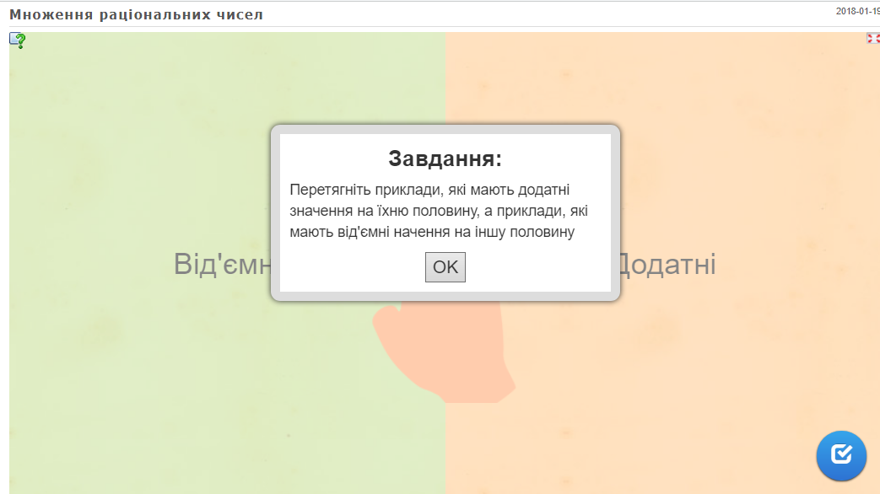
Визначте знак добутку:
5 . 4
- 5 . 4
5 . (-4)
- 5 . ( ⁻ 4)
https://learningapps.org/4443256

Slide 5
Множення раціональних чисел
Якщо кількість від’ємних множників парне, то добуток - число додатнє.
-3 . (-5) = 15
-7 . (-9) = 63
множників – 2, 15 > 0, 63 > 0
Якщо кількість від’ємних множників непарне, то добуток - число від’ємне.
-4 . (-5) . (-2) = - 40
-6 . (-3) . (-2) = - 36
множників – 3, - 40 < 0, -36 < 0
5 . 4
- 5 . 4
5 . (-4)
- 5 . ( ⁻ 4)

Slide 6
Перевір себе:
5 . 4
Обчислити:
(-12) ∙ (-3)=
(-14) ∙ (+5)=
1,8 ∙ (- 4) =
(-7) ∙ (-5) ∙ 2=
36
- 5 . 4
-70
-7,2
5 . (-4)
70
- 5 . ( ⁻ 4)

Slide 7
Працюємо в парі:
5 . 4
1. Обчислити :
а) 0,7 ∙ (-8) =
б) -0,6 ∙ (-0,9) =
в) -0,5 ∙ 6 =
г) -2,5 ∙ 0,4 =
д) 12 ∙ (-0,2) =
е) 0 ∙ (-1,12) =
-5,6
- 5 . 4
0,54
-3
5 . (-4)
-1
-2,4
0
- 5 . ( ⁻ 4)

Slide 8
2. Обчислити :
а) 6 ∙ 3 =
б) 4 ∙ (-5) =
в) (-6) ∙ 4 =
г) (-5) ∙ (-3) =
д) 4 ∙ (-1) =
е) -5 ∙ 0 =
ж)
з) 0,2 ∙ (-4) =
и) (-3) ∙ 1,2 =
18
5 . 4
-3,6
-24
- 5 . 4
-0,8
15
5 . (-4)
1
0
-4
- 5 . ( ⁻ 4)
-20

Slide 9
3. Знайди значення виразу:
а) -2,4 ∙ 2 ∙ (-0,5)=
б) -9 ∙ 2 ∙ (-3) =
в) 0,2 ∙ (-100) ∙ 3 ∙ =
г) 2 ∙ (-3) ∙ 4 ∙ (-5) ∙ 6=
д) -2,3 ∙ (-2) ∙ (-8) =
5 . 4
2,4
54
-60
- 5 . 4
720
-36,8
5 . (-4)
4. Виконайте множення:
№ 1245
№ 1248
- 5 . ( ⁻ 4)

Slide 10
5 . 4
ДОМАШНЄ ЗАВДАННЯ
- 5 . 4
§ 28, вивчити правила
№ 1243, 1246, 1249
5 . (-4)
- 5 . ( ⁻ 4)

Slide 11

5 . 4
Моё настроение...
- 5 . 4
Мне понравилось...
Я научился(лась)...
5 . (-4)
Хорошего дня!
Я узнал (а)...
- 5 . ( ⁻ 4)
Я затрудняюсь...

